Slide 1


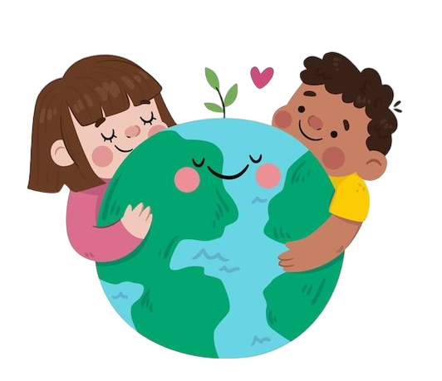

por el
CONCIENCIA
PLANETA
Proyectos para preescolar
Aprendizaje basado en problemas

Slide 2
por el
CONCIENCIA
PLANETA
Jardín de Niños: C.C.T:
Sector: Zona Escolar:
Educadora:
Grado y grupo: Ciclo Escolar: 2023 -2024
Fecha de aplicación:
11 al 22 de Marzo de 2024

Slide 3
Nombre del proyecto: |  |  | Conciencia por el planeta
Metodología: |  |  | ABP (Aprendizaje Basado en Problemas)
Fase- Grado: |  |  | 2 |  |  | Tiempo: |  |  | 3 semanas
Propósito: |  |  | Crear conciencia basada en el análisis de las transformaciones sociales y naturales ocurridas en su localidad, en el país y el mundo para que comprendan que el presente es el resultado de las decisiones y acciones de las sociedades del pasado, y asimismo que el futuro depende de las decisiones y acciones actuales.
Problema del contexto: |  |  | Los alumnos presentan dificultades para tomar conciencia de que sus acciones modifican su forma de vida, su cultura, la naturaleza y su comunidad, por tanto; necesitan reconocer las distintas interacciones que se dan entre las personas, lo social y lo natural, asi como la huella que dejen en su entorno.
EJES ARTICULADORES QUE SE TRABAJAN
Inclusión |  | Pensamiento Crítico |  | x | Interculturalidad crítica |  |  | Igualdad de género
Vida saludable |  | Apropiación de las culturas a través de la lectura y escritura |  |  |  |  |  | Artes y experiencias estéticas |  | x

Slide 4

de
CRONOGRAMA
ACTIVIDADES
Semana del 13 al 17 de Mayo de 2024
HORA | LUNES 13 | MARTES 14 | MIÉRCOLES 15 | JUEVES 16 | VIERNES 17
 | Honores a la bandera Pase de lista Contar niños y niñas | Activación física Pase de lista Contar niños y niñas | DÍA INHÁBIL DÍA DEL MAESTRO | Activación física Pase de lista Contar niños y niñas | Activación física Pase de lista Contar niños y niñas
 | ACTIVIDAD: EL MEDIO AMBIENTE | ACTIVIDAD: AYUDA O DAÑA EL PLANETA |  | ACTIVIDAD: DESASTRES NATURALES/ TERREMOTOS | ACTIVIDAD: ERUPCIÓN VOLCÁNICA
Recreo
 | Retroalimentación Despedida | Retroalimentación Despedida |  | Retroalimentación Despedida | Retroalimentación Despedida

Slide 5
Nombre de la actividad: |  | EL MEDIO AMBIENTE
Fecha de aplicación: |  | Lunes 13 de Mayo de 2024
Campo formativo que sustenta el aprendizaje: |  | Ética, Naturaleza y Sociedades | Contenido: | Interacción, cuidado y conservación de la naturaleza, que favorece la construcción de una conciencia ambiental.
Procesos de Desarrollo del Aprendizaje (PDA): |  | I.- Convive con su entorno natural, con plantas y animales; expresa lo que percibe y disfruta acerca de ellos.
Transversalidad: |  | II.- Aprecia la diversidad de características de los seres vivos y no vivos que hay en la naturaleza y sugiere formas de cuidarlos y preservarlos.
FASE | ACTIVIDAD
 | INICIO:
 | Poner a los niños en plenaria y darles los buenos días. Enseguida mostrarles la lámina “Medio ambiente” y pedirles que describan lo que ven en ella. Una vez que terminen de describir la imagen mencionarles que los elementos que describieron son parte de la naturaleza, y cuando hablamos de la naturaleza nos referimos al medio ambiente. El ambiente esta formado por suelo, agua, sol y aire, y gracias a estos elementos existe la vida en la Tierra. Enseguida mencionarles que el ambiente está formado por seres vivos y no vivos, pedirles que nuevamente observen la lámina y que mencionen cuales son seres vivos y encerrarlos con un plumón rojo, después pedirles que mencionen los seres no vivos que observan y encerrarlos con un plumón de otro color.
 | DESARROLLO:
 | Enseguida la maestra les mostrará unas imágenes, y las clasificarán en el pizarrón haciendo una división de seres vivos y no vivos y pegándolas con cinta en sitio correcto. Observarán el video “Seres vivos y lo inerte | Camaleón” https://www.youtube.com/watch?v=1HITSsx9rZM y comentarán sobre el. Posteriormente, la maestra les pedirá que salgan al patio de la escuela y observen todo lo que hay en el ambiente, una vez en el aula, les pedirá que en la ficha de trabajo 1 dibujen los elementos que pudieron observar del ambiente de su escuela. Una vez que hayan terminado, mostrarán sus dibujos a sus compañeros y lo explicarán mencionando lo que dibujaron y si son seres vivos o no vivos.
Aprendizaje Basado en Problemas ABP
1.- Presentemos

Slide 6
 | CIERRE:
 | Para finalizar, se les entregará a los niños el material “Memorama del medio ambiente” recortarán las cartas por la línea punteada y jugarán por mesitas de trabajo. Se despedirá a los niños con el cuento “Rana de tres ojos” https://www.youtube.com/watch?v=hCIl92Pk6G4
MATERIALES
Lámina “Medio ambiente” Plumones Imágenes de seres vivos y seres no vivos Video “Seres vivos y lo inerte” Cinta adhesiva Ficha de trabajo 1 Crayones Lápiz Material “Memorama del medio ambiente” Tijeras Bolsita ziploc o de plástico (para guardar el memorama). Cuento “Rana de tres ojos”
Aprendizaje Basado en Problemas ABP
TAREA
Realiza la ficha de trabajo 2. Observa como es el paisaje de tu localidad, los seres vivos e inertes que hay y dibújalo en el recuadro.

Slide 7
Nombre de la actividad: |  | AYUDA O DAÑA EL PLANETA
Fecha de aplicación: |  | Martes 14 de Mayo de 2024
Campo formativo que sustenta el aprendizaje: |  | Ética, Naturaleza y Sociedades | Contenido: | Transformación responsable del entorno al satisfacer necesidades básicas de alimentación, vestido y vivienda.
Procesos de Desarrollo del Aprendizaje (PDA): |  | II.- Observa que las personas transforman a la naturaleza al interactuar con ella, y distingue junto con sus pares acciones que son benéficas, tales como sembrar y cuidar el crecimiento de las plantas, evitar molestar a los animales en su hábitat, respetar las reservas naturales, entre otras.
Transversalidad: |  | III.- Reconoce las condiciones en las que se encuentra el aire, el suelo y el agua en el lugar en donde vive y expresa en su lengua materna y con sus palabras, cómo afectan en las condiciones de vida de plantas, animales y personas; hace propuestas para mejorarlas.
FASE | ACTIVIDAD
 | INICIO:
 | Poner a los niños en plenaria y darles los buenos días. Enseguida preguntarles sobre la tarea que realizaron la tarde de ayer: ¿Qué es lo que dibujaron?, ¿Cómo es su paisaje?, ¿por qué creen que sea así?, ¿Cuáles seres vivos dibujaron?, ¿Cuáles seres inertes?, ¿alguno pudo observar algo que estaba mal o incorrecto en el ambiente? Mencionarles a los niños que podemos observar en el ambiente algunos daños que puede sufrir la naturaleza debido a acciones que realizan las personas o sucesos naturales que pasan como terremotos, tormentas, tornados y huracanes. Pedirles que mencionen que si han observado o hecho acciones que dañen el ambiente o si han presenciado algún desastre natural, en caso de que así sea, pedirles que mencionen que pasó durante y después del desastre natural.
 | DESARROLLO:
 | Enseguida se les mostrará la lámina “Ayuda o daña el planeta”, describirán lo que ven y preguntarles: un planeta está triste y el otro está feliz, ¿por qué creen que sea así?, se les explicará que un planeta está feliz porque en él hay seres vivos e inertes que ayudan a crear un ambiente adecuado y digno para vivir, mientras que en el otro se realizaron acciones o sucedieron desastres naturales que modificaron y lo dañaron. Mencionarles que buscaremos en revistas de la biblioteca del aula recortes para pegar en el planeta feliz (ejemplo: seres vivos, plantas, elementos de la naturaleza como el suelo, el agua, etc.), y recortes para pegar en el planeta triste. (basura, plástico, desastres naturales, también se puede salir al patio y recoger basura como botellas de plástico, bolsas, empaques de alimentos, entre otros). Ver el ejemplo.
Aprendizaje Basado en Problemas ABP
2.- Recolectemos

Slide 8
 | CIERRE:
 | Finalmente, en la ficha de trabajo 3, los niños deberán dibujar en los recuadros una acción que ellos hagan que ayude y perjudique al planeta. Una vez que terminen, lo comentarán en grupo para hacer conciencia sobre la importancia de dichas acciones. Hacerles las siguientes preguntas: ¿Qué acciones realizan para ayudar al planeta?, ¿Qué acciones realizan que perjudican al planeta?, ¿Por qué lo hacen?, ¿Qué pasará si siguen haciendo esas acciones?, ¿Cómo pueden evitar realizar acciones que perjudiquen al planeta? Por último, despedir a los niños con la canción “Aprendamos a cuidar nuestro planeta Tierra” https://www.youtube.com/watch?v=QHSwkl876OQ .
2.- Recolectemos
MATERIALES
Tarea realizada. Ficha de trabajo 2 Lámina “Ayuda o daña al planeta” Revistas para recortar de la biblioteca del aula o escolar, basura como botellas de plástico, bolsas, empaques de alimentos que puedan colocarse también en la lámina. Tijeras Cinta adhesiva Ficha de trabajo 3 Crayones Lápiz Canción “Aprendamos a cuidar nuestro planeta Tierra”.
Aprendizaje Basado en Problemas ABP

Slide 9
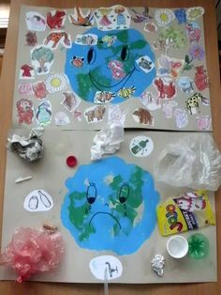
de la actividad
Ejemplo

Slide 10
Nombre de la actividad: |  | DESASTRES NATURALES/ TERREMOTOS
Fecha de aplicación: |  | Jueves 16 de Mayo de 2024
Campo formativo que sustenta el aprendizaje: |  | De lo Humano y lo Comunitario | Contenido: | Medidas de prevención de accidentes y situaciones de riesgo, para el cuidado de la integridad personal y colectiva, de acuerdo con el contexto.
Procesos de Desarrollo del Aprendizaje (PDA): |  | III.-Indaga en diferentes fuentes de consulta, incluyendo digitales y con expertos, acerca de los posibles riesgos que provocan algunos fenómenos naturales en la comunidad y otros lugares (sismos, inundaciones, huracanes, entre otros).
Transversalidad: |  | III.-Propone acciones de seguridad y formas de colaboración en situaciones de riesgo o desastre, tomando en cuenta el bienestar de las personas y otros seres vivos de la comunidad.
FASE | ACTIVIDAD
 | INICIO:
 | Poner a los niños en plenaria y dar los buenos días. Enseguida recordar lo que se realizó el día anterior y preguntarles: ¿recuerdan que realizamos un collage donde estaba el planeta triste y el planeta feliz?, ¿Por qué un planeta estaba triste y el otro feliz? Mencionarles que ayer vimos todo lo que puede dañar el planeta, recolectaremos e investigaremos primero fenómenos naturales, como los terremotos, tornados, huracanes; que dañan los ecosistemas donde viven las personas, plantas y animales. Posteriormente, observar el video: ”Fenómenos naturales para niños | Desastres naturales |Videos educativos para niños” https://www.youtube.com/watch?v=6LV7O7YwLuU y comentar sobre el.
 | DESARROLLO:
 | Enseguida, mencionarles que el día de hoy aprenderemos sobre un fenómeno natural llamado terremoto. Preguntarles: ¿saben lo que es un terremoto?, ¿han experimentado este desastre natural?, ¿Qué es lo que hay que hacer durante un terremoto?, ¿Cómo puede dañar un terremoto al planeta?, ¿podemos evitar los terremotos? Escuchar sus respuestas. Observar el video: “Sismos| Planeta Darwin| Ciencias naturales” https://www.youtube.com/watch?v=hj79z2fIWEs y comentar sobre lo que aprendieron o más les llamó la atención sobre él.
Aprendizaje Basado en Problemas ABP
2.- Recolectemos

Slide 11
 | Enseguida, hacer un simulador en maqueta de terremoto, para ello la maestra llevará preparada una bandeja de gelatina y una estructura de cartón con palillos y bombones (ver el ejemplo). La maestra colocará una lámina de cartón un poco mas grande que la bandeja de gelatina, enseguida, pondrá encima pondrá la bandeja de gelatina y sobre la gelatina la estructura de cartón, que se será un edificio, puede agregarse juguetitos de animales o árboles, soldaditos para simular a las personas (ver ejemplo). Se les explicará a los niños que la base de cartón son las placas tectónicas, la gelatina es la superficie de la tierra donde están los ecosistemas, casas, arboles, animales, personas, enseguida se sacudirá la base de cartón y los niños tendrán que observar que es lo que pasa. Preguntarles: ¿Qué pasó con el edificio?, ¿Qué pasó con los árboles, los animales y las personas?, ¿creen que se dañó ese hogar de plantas, animales y personas?, ¿por qué?, ¿crees que pudieron evitar que la tierra se sacudiera?, ¿Por qué?
 | CIERRE:
 | Explicarles a los alumnos que no se puede evitar que la tierra tiemble, pero si podemos prevenir que alguien salga herido y realizar campañas para restaurar los hogares de muchas plantas, animales y personas. Por último se les entregará a los niños la ficha de trabajo 4 y los niños deberán encerrar con un crayón rojo los objetos que debe haber en una mochila de seguridad en caso de que ocurra un terremoto. Jugar a casa, inquilino, terremoto para despedir a los niños.
2.- Recolectemos
Aprendizaje Basado en Problemas ABP
MATERIALES
Video: “Fenómenos naturales | Desastres naturales | Videos educativos para niños” Video: “Sismos | Planeta Darwin | Ciencias Naturales” Bandeja de gelatina Lámina de cartón Estructura/ edificio realizado don cartón, palillos de madera y bombones. Juguetes pequeños de animales, plantas y personas. Ficha de trabajo 4 Crayones Lápiz
TAREA
Investigar como se llama y donde se encuentra el volcán más cerca del lugar dónde vives (no es necesario que lo anoten). Traer un popote y un gotero para el día de mañana viernes 17 de mayo de 2024.

Slide 12
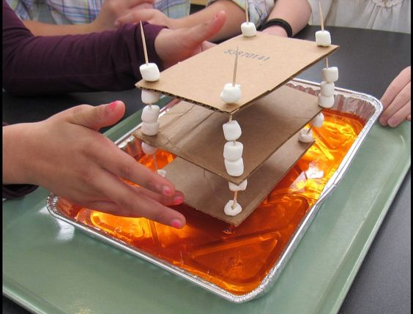
de la actividad
Ejemplo

Slide 13
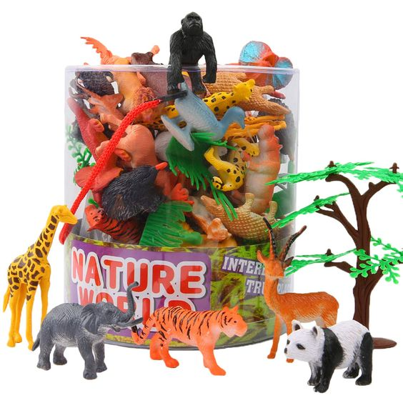
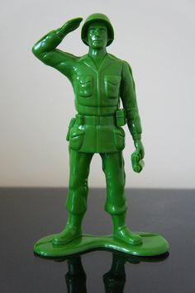
de la actividad
Ejemplo

Slide 14
Nombre de la actividad: |  | ERUPCIÓN VOLVÁNICA
Fecha de aplicación: |  | Viernes 17 de Mayo de 2024
Campo formativo que sustenta el aprendizaje: |  | De lo Humano y lo Comunitario | Contenido: | Medidas de prevención de accidentes y situaciones de riesgo, para el cuidado de la integridad personal y colectiva, de acuerdo con el contexto.
Procesos de Desarrollo del Aprendizaje (PDA): |  | III.-Indaga en diferentes fuentes de consulta, incluyendo digitales y con expertos, acerca de los posibles riesgos que provocan algunos fenómenos naturales en la comunidad y otros lugares (sismos, inundaciones, huracanes, entre otros).
Transversalidad: |  | I.- Produce expresiones creativas para representar el mundo cercano, experiencias de su vida personal, familiar o creaciones de su imaginación, recurriendo a los distintos recursos de las artes
FASE | ACTIVIDAD
 | INICIO:
 | Poner a los niños en plenaria y recordar lo que se hizo el día anterior. Posteriormente, cantar la canción: “Aventura en el Volcán” https://www.youtube.com/watch?v=N3iUS873HNA y preguntarles: ¿en el lugar donde viven hay volcanes?, ¿saben en que lugares hay?, ¿Qué pasa si un volcán hace erupción?, ¿Cómo se llama el líquido que arroja el volcán?, ¿Qué pasa si tocamos ese líquido?
 | DESARROLLO:
 | Enseguida observar el video: “Erupciones volcánicas | Planeta Darwin | Ciencias naturales” https://www.youtube.com/watch?v=fMoGctJcHFs y hacerles las siguientes preguntas: ¿Qué es lo que debemos hacer si nos encontramos cerca de un volcán en erupción?, ¿Qué objetos de emergencia debemos guardar en nuestra mochila de seguridad?, ¿Qué pasa con los animales que viven cerca de ese lugar? Escuchar sus respuestas. Posteriormente, mostrarles la lámina “partes del volcán” y de manera grupal deberán escribir como se llama cada una de las partes del volcán. Contestar la pregunta de la lámina según la investigación que hicieron en casa, ¿Cómo se llama y donde está el volcán más cerca del sitio donde vives?
Aprendizaje Basado en Problemas ABP
2.- Recolectemos

Slide 15
 | CIERRE:
 | En la ficha de trabajo 5, los niños deberán de colorear el volcán, para hacer la lava con la técnica del soplado, con un gotero, colocar pintura (diluida con agua) de color rojo, y amarillo en el cráter del volcán y soplarle con un popote formando la lava.. Despedir a los niños con el juego el piso es lava. https://www.youtube.com/watch?v=0vhhyUuDTl4 .
MATERIALES
Canción: “Aventura en el Volcán” Video: “Erupciones volcánicas | Planeta Darwin | Ciencias naturales” Lámina “partes del volcán” Cinta adhesiva Plumones Ficha de trabajo 5 Crayones Pintura roja y amarilla Popote Gotero Apoyarse para el juego “El piso es lava” en la siguiente canción: “El baile del piso es lava | Danny Go¡”
Aprendizaje Basado en Problemas ABP
TAREA
Frasco de mayonesa de plástico con tapa y sin etiqueta. Solicitar a las familias quien puede donar un poco de jabón líquido y vinagre.

Slide 16
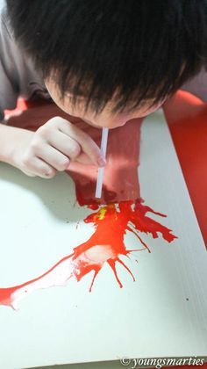
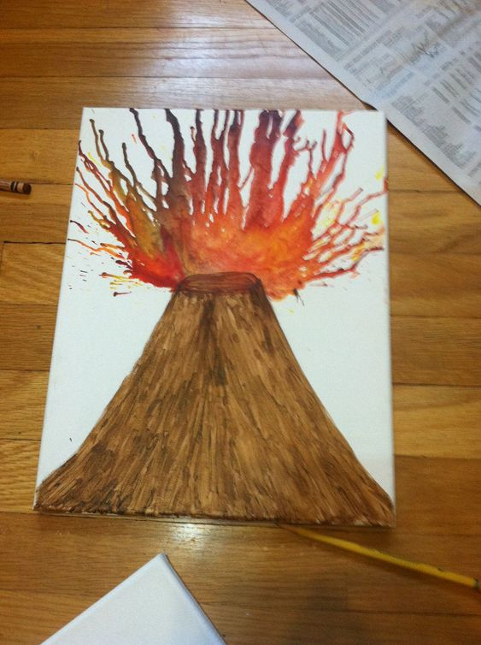
de la actividad
Ejemplo

Slide 17
de
CRONOGRAMA
ACTIVIDADES
Semana del 20 al 24 de Mayo de 2024
HORA | LUNES 20 | MARTES 21 | MIÉRCOLES 22 | JUEVES 23 | VIERNES 24
 | Honores a la bandera Pase de lista Contar niños y niñas | Activación física Pase de lista Contar niños y niñas | Activación física Pase de lista Contar niños y niñas | Activación física Pase de lista Contar niños y niñas | Activación física Pase de lista Contar niños y niñas
 | ACTIVIDAD: TORNADO | ACTIVIDAD: ACCIONES SOCIALES QUE PERJUDICAN AL PLANETA/ CONSUMISMO | ACTIVIDAD: SMOG | ACTIVIDAD: TALA DE ÁRBOLES | ACTIVIDAD: ANIMALES EN PELIGRO DE EXTINCIÓN
Recreo
 | Retroalimentación Despedida | Retroalimentación Despedida | Retroalimentación Despedida | Retroalimentación Despedida | Retroalimentación Despedida

Slide 18
Nombre de la actividad: |  | TORNADO
Fecha de aplicación: |  | Lunes 20 de Mayo de 2024
Campo formativo que sustenta el aprendizaje: |  | De lo Humano y lo Comunitario | Contenido: | Medidas de prevención de accidentes y situaciones de riesgo, para el cuidado de la integridad personal y colectiva, de acuerdo con el contexto.
Procesos de Desarrollo del Aprendizaje (PDA): |  | III.-Indaga en diferentes fuentes de consulta, incluyendo digitales y con expertos, acerca de los posibles riesgos que provocan algunos fenómenos naturales en la comunidad y otros lugares (sismos, inundaciones, huracanes, entre otros).
Transversalidad: |  | I.- Produce expresiones creativas para representar el mundo cercano, experiencias de su vida personal, familiar o creaciones de su imaginación, recurriendo a los distintos recursos de las artes.
FASE | ACTIVIDAD
 | INICIO:
 | Poner a los niños en plenaria y recordar lo que se realizó y lo que aprendieron la semana pasada, recordar cuales son los desastres naturales que dañan el ambiente donde viven algunas personas, plantas animales. Mencionarles que el día de hoy aprenderemos sobre otro desastre natural llamado tornado. Preguntarles: ¿saben lo que es un tornado?, ¿Cómo creen que se forma?, ¿Qué pasa si llega un tornado al lugar donde vivimos?, ¿saben lo que se debe hacer si llega un tornado al lugar donde vivimos? Escuchar sus respuestas.
 | DESARROLLO:
 | Enseguida, observar el video: “Los tornados | Por qué se forman los tornados” https://www.youtube.com/watch?v=mDtKhCG-OIs&t=29s y comentar sobre lo que más les llamó la atención. Posteriormente, realizar el experimento del tornado con los materiales que se les solicitó previamente. En un frasco de mayonesa de plástico con tapa y sin etiqueta colocarán agua (casi lleno), se le pondrá un poco de jabón líquido y vinagre, se le pondrá la tapa y se agitará por algunos segundos, se colocará el frasco sobre la mesita de trabajo y observarán el remolino que se forma.
Aprendizaje Basado en Problemas ABP
2.- Recolectemos

Slide 19
 | CIERRE:
 | Finalmente, en la ficha de trabajo 6, los alumnos ilustrarán recortarán y pegarán en la hoja el tornado y ubicaran los objetos según lo que pasa con ellos cuando pasa un tornado.
MATERIALES
Video: “Los tornados | Por qué se forman los tornados” Frasco de mayonesa de plástico con tapa y sin etiqueta Jabón líquido Vinagre Ficha de trabajo 6 Tijeras Crayones Pegamento Lápiz
Aprendizaje Basado en Problemas ABP

Slide 20
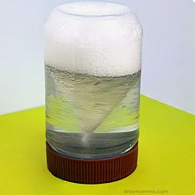
de la actividad
Ejemplo

Slide 21
Nombre de la actividad: |  | ACCIONES SOCIALES QUE PERJUDICAN AL PLANETA/ CONSUMISMO
Fecha de aplicación: |  | Martes 21 de Mayo de 2024
Campo formativo que sustenta el aprendizaje: |  | Ética, Naturaleza y Sociedades | Contenido: | Transformación responsable del entorno al satisfacer necesidades básicas de alimentación, vestido y vivienda.
Procesos de Desarrollo del Aprendizaje (PDA): |  | II.- Propone acciones para cuidar y preservar su entorno natural, como el reciclado y reúso de materiales, el ahorro de agua y de energía eléctrica, entre otras.
Transversalidad: |  | II.- Observa que las personas transforman a la naturaleza al interactuar con ella, y distingue junto con sus pares acciones que son benéficas, tales como sembrar y cuidar el crecimiento de las plantas, evitar molestar a los animales en su hábitat, respetar las reservas naturales, entre otras.
FASE | ACTIVIDAD
 | INICIO:
 | Poner a los niños en plenaria y recordar lo que hemos aprendido hasta el día de hoy, apoyarse de las siguientes preguntas: ¿Qué es el medio ambiente?, ¿Cuáles son los seres vivos?, ¿Cuáles son los seres no vivos o inertes?, ¿De qué manera se puede dañar el ambiente?, ¿Qué es un desastre natural?, mencionen ejemplo de desastres naturales y sus consecuencias. Explicarles que ya aprendimos que la misma naturaleza puede afectar la vida de seres vivos, pero también los humanos realizamos acciones que dañan nuestro ambiente. Preguntarles: ¿de que manera creen que dañamos el ambiente?
 | DESARROLLO:
 | Mencionarles que una de las acciones que realizamos que contaminan el suelo se llama CONSUMISMO. Preguntarles: ¿saben que es el consumismo?, ¿Qué creen que signifique?. Explicarles que el consumismo es cuando las personas compran excesivamente, y los desperdicios de esas compras o la basura que se genera se acumula, como bolsas de plástico, empaques de cartón, baterías, ropa, chatarra, entre otros; lo que llega a contaminar el suelo. Preguntarles: ¿Cómo le podemos hacer para evitar la acumulación de basura debido al consumismo? Escuchar sus respuestas. Explicarles que una manera de evitar esto es si todos aplicamos la regla de las tres R. Preguntarles: ¿alguien sabe que es o que signifique? Mostrarles las láminas “Reduce”, “Recicla” y “Reutiliza”, explicarles que esa es la regla de las 3 R, cada palabra comienza con esa letra por eso se llama así, preguntarles que creen que significa cada una de las palabras de la lámina. Y analizar cada una de las imágenes de la lámina lo que podemos reducir, reciclar y reutilizar para evitar la acumulación de basura que puede contaminar el suelo y preguntarles si realizan esas acciones en casa o en la escuela.
Aprendizaje Basado en Problemas ABP
2.- Recolectemos

Slide 22
 | CIERRE:
 | Finalmente, entregarles la ficha de trabajo 7 en la cual los niños deberán de ilustrar los objetos, y clasificarlos según la regla de las 3 R, si se puede reducir, reciclar o reutilizar esos objetos. Despedir a los niños con el cuento “Capitán Verdeman”.
MATERIALES
Laminas “Reduce”, “Recicla” y “Reutiliza”. Ficha de trabajo 7 Tijeras Pegamento Crayones Tijeras Cuento: “Capitán Verdeman”
Aprendizaje Basado en Problemas ABP

Slide 23
Nombre de la actividad: |  | SMOG
Fecha de aplicación: |  | Miércoles 22 de Mayo de 2024
Campo formativo que sustenta el aprendizaje: |  | Ética, Naturaleza y Sociedades | Contenido: | Transformación responsable del entorno al satisfacer necesidades básicas de alimentación, vestido y vivienda.
Procesos de Desarrollo del Aprendizaje (PDA): |  | II.- Observa que las personas transforman a la naturaleza al interactuar con ella, y distingue junto con sus pares acciones que son benéficas, tales como sembrar y cuidar el crecimiento de las plantas, evitar molestar a los animales en su hábitat, respetar las reservas naturales, entre otras.
Transversalidad: |  | II.- Observa que las personas transforman a la naturaleza al interactuar con ella, y distingue junto con sus pares acciones que son benéficas, tales como sembrar y cuidar el crecimiento de las plantas, evitar molestar a los animales en su hábitat, respetar las reservas naturales, entre otras.
FASE | ACTIVIDAD
 | INICIO:
 | Poner a los niños en plenaria y preguntarles: ¿saben lo que es el smog?, ¿Qué creen que sea?, ¿Cómo se forma?, ¿Qué ocasiona? Enseguida observar el video; “¿Qué es el smog?” https://www.youtube.com/watch?v=vs3LQeoAScM y preguntarles: ¿Qué podemos hacer para evitar la formación de smog?, ¿en la comunidad donde viven han notado que se forme smog?
 | DESARROLLO:
 | Enseguida, mostrarles la lámina “Cuidado del aire” y describirán lo que ven, ¿Cómo se encuentra el aire de la imagen?, ¿por qué creen que sea así?, que acciones realizan las personas de la imagen que ayuda a conservar el aire limpio? Leerles el texto de la lámina y explicarles que podemos conservar el aire limpio sembrando y cuidando las plantas, no quemar basura, utilizar la bicicleta o el transporte público en vez del automóvil, recoger los excrementos de nuestras mascotas, entre otros.
Aprendizaje Basado en Problemas ABP
2.- Recolectemos

Slide 24
 | CIERRE:
 | Para finalizar, entregarles a los niños la ficha de trabajo 8, deberán ilustrarla y encerrar con el crayón del color de su preferencia el lugar donde se esté contaminando el aire. Despedir a los niños con el cuento: “¿Qué le pasa al planeta?” https://www.youtube.com/watch?v=ExOBjG44czw .
MATERIALES
Lámina “Cuidado del aire”. Ficha de trabajo 8 Crayones Lápiz Cuento: “¿Qué le pasa al planeta?”
Aprendizaje Basado en Problemas ABP

Slide 25
Nombre de la actividad: |  | TALA DE ÁRBOLES
Fecha de aplicación: |  | Jueves 23 de Mayo de 2024
Campo formativo que sustenta el aprendizaje: |  | Ética, Naturaleza y Sociedades | Contenido: | Transformación responsable del entorno al satisfacer necesidades básicas de alimentación, vestido y vivienda.
Procesos de Desarrollo del Aprendizaje (PDA): |  | II.- Observa que las personas transforman a la naturaleza al interactuar con ella, y distingue junto con sus pares acciones que son benéficas, tales como sembrar y cuidar el crecimiento de las plantas, evitar molestar a los animales en su hábitat, respetar las reservas naturales, entre otras.
Transversalidad: |  | III.- Indaga los materiales con los que se construyen las viviendas y reconoce que se obtienen de la naturaleza y, por tanto, afectan a otros seres vivos, por lo que, en colaboración con sus pares, promueve acciones sustentables.
FASE | ACTIVIDAD
 | INICIO:
 | Poner a los niños en plenaria y recordar lo realizado el día anterior. Preguntarles: ¿Qué otra acción hacemos los humanos que afectan o dañan el planeta? Explicarles que el día de hoy hablaremos sobre la tala de árboles y preguntarles: ¿saben lo que es la tala de árboles?, ¿para qué se talan los árboles?, ¿Qué se fabrica con la madera de los árboles?, ¿Cómo daña esta actividad al planeta? Observar el video: “Tala de árboles” https://www.youtube.com/watch?v=6-2grx1cW-M y comentar sobre él.
 | DESARROLLO:
 | Posteriormente, pegar un papel bond en el pizarrón y ponerle de título “Objetos que provienen de los árboles”. Para ello, los alumnos buscarán recortes de las revistas de la biblioteca del aula, y recortarán aquellos objetos que crean que se elaboran con la madera de los árboles, antes de pegarlos en la lámina, lo consultaran de manera grupal. En caso de no encontrar, podrán dibujar en la lámina dichos objetos.
Aprendizaje Basado en Problemas ABP
2.- Recolectemos

Slide 26
 | CIERRE:
 | Por último, en la ficha de trabajo 9, los alumnos deberán dibujar lo que pasa cuando hay deforestación. Despedir a los niños con el cuento “Mi abuelo el cedro” https://www.youtube.com/watch?v=8oyKoEcMsQs .
MATERIALES
Video: “Tala de árboles” Papel bond blanco Plumón Revistas de la biblioteca del aula o escolar Ficha de trabajo 9 Crayones Lápiz Cuento: “Mi abuelo el cedro”
Aprendizaje Basado en Problemas ABP
TAREA
Investigar un animal en peligro de extinción y realizar un cartel en media cartulina blanca. Poner un mensaje para evitar su extinción.

Slide 27
Nombre de la actividad: |  | ANIMALES EN PELIGRO DE EXTINCIÓN
Fecha de aplicación: |  | Viernes 24 de Mayo de 2024
Campo formativo que sustenta el aprendizaje: |  | Ética, Naturaleza y Sociedades | Contenido: | Interacción, cuidado y conservación de la naturaleza, que favorece la construcción de una conciencia ambiental.
Procesos de Desarrollo del Aprendizaje (PDA): |  | I.- Desarrolla actitudes de cuidado y empatía hacia los seres vivos y evita modificar sus condiciones naturales de vida al interactuar con ellos.
Transversalidad: |  | III.- Se apoya en recursos digitales como fotografías e imágenes digitales o videos para profundizar en sus conocimientos sobre la diversidad de la naturaleza en su comunidad y otras regiones.
FASE | ACTIVIDAD
 | INICIO:
 | Poner a los niños en plenaria, y recordar lo que aprendieron y realizaron el día anterior. Preguntarles: ¿Qué otra acción creen que hacen los humanos que afectan al planeta? Escuchar sus respuestas. Mencionarles que otra acción que hacemos los humanos que afectan el ambiente es la caza de animales, preguntarles: ¿saben que es la caza de animales?, ¿por qué se hace?, ¿Cómo se puede evitar?, ¿Cuál es la consecuencia de la caza de animales?
 | DESARROLLO:
 | Posteriormente, observar el video: “Especies en peligro” https://www.youtube.com/watch?v=aH_7Ncrb-3M y “Caza furtiva” https://www.youtube.com/watch?v=GAmQhtDGIcU y comentar sobre ellos. Hacerles las siguientes preguntas: ¿Qué significa estar en peligro de extinción?, ¿Qué animales se encuentran en peligro de extinción?, ¿por qué? Posteriormente, pasarán uno a uno a explicar su tarea. Explicarán el cartel que realizaron en casa y los animales que se encuentran en peligro de extinción. Una vez que todos hayan terminado de explicar su cartel, saldrán al patio de la escuela y los pegarán en lugares estratégicos para que todos los puedan ver.
Aprendizaje Basado en Problemas ABP
2.- Recolectemos

Slide 28
 | CIERRE:
 | Para finalizar, en la ficha de trabajo 10 los alumnos deberán clasificar los animales que están en peligro de extinción y los que están a salvo. Despedir a los alumnos con el cuento: “Olivia y el oso polar” https://www.youtube.com/watch?v=xY_9XiO7qso .
MATERIALES
Video: “Especies en peligro” Video: “Caza furtiva” Carteles realizados en casa de animales en peligro de extinción Ficha de trabajo 10 Cuento: “Olivia y el oso polar”
Aprendizaje Basado en Problemas ABP

Slide 29
de
CRONOGRAMA
ACTIVIDADES
Semana del 27 al 31 de Mayo de 2024
HORA | LUNES 27 | MARTES 28 | MIÉRCOLES 29 | JUEVES 30 | VIERNES 31
 | Honores a la bandera Pase de lista Contar niños y niñas | Activación física Pase de lista Contar niños y niñas | Activación física Pase de lista Contar niños y niñas | Activación física Pase de lista Contar niños y niñas | C.T.E
 | ACTIVIDAD: ¿CÓMO PODEMOS AYUDAR AL PLANETA? | ACTIVIDAD: CLASIFIQUEMOS LA BASURA | ACTIVIDAD: SEÑOR PASTO | ACTIVIDAD: PROMOVAMOS EL CUIDADO DEL PLANETA
Recreo
 | Retroalimentación Despedida | Retroalimentación Despedida | Retroalimentación Despedida | Retroalimentación Despedida | Retroalimentación Despedida

Slide 30
Nombre de la actividad: |  | ¿ÇÓMO PODEMOS AYUDAR AL PLANETA?
Fecha de aplicación: |  | Lunes 27 de Mayo de 2024
Campo formativo que sustenta el aprendizaje: |  | Ética, Naturaleza y Sociedades | Contenido: | Interacción, cuidado y conservación de la naturaleza, que favorece la construcción de una conciencia ambiental.
Procesos de Desarrollo del Aprendizaje (PDA): |  | III.- Manifiesta interés por cuidar a la naturaleza y encuentra formas creativas de resolver problemas ambientales de su comunidad, como la contaminación, la deforestación, el cambio del clima, el deshielo o la sobreexplotación de los recursos naturales.
Transversalidad: |  | I.- Entiende que, al cuidar a la naturaleza, cuida de sí y a las demás personas.
FASE | ACTIVIDAD
 | INICIO:
 | Poner a los niños en plenaria y recordar lo realizado en semanas pasadas. Enseguida preguntarles: ¿Cuáles son los desastres naturales que afectan al planeta?, ¿Cuáles acciones que realizan los humanos afectan o dañan el planeta? Escuchar sus respuestas. Mencionarles que una vez que recolectamos esa información y que aprendimos de qué manera el ambiente se daña o enferma, vamos a idear estrategias que nos permita crear un ambiente sano sin contaminación y digno para los seres vivos.
 | DESARROLLO:
 | Observarán el video: “¿Cómo cuidar el medio ambiente?” https://www.youtube.com/watch?v=Gpc1s9qSeVM y comentarán sobre él y otras acciones que se les ocurran para hacerlo. Enseguida se les mostrarán unas imágenes de lo que realizaremos durante esta semana con acciones para cuidar nuestro planeta y promover sus cuidados en nuestra escuela. Se les explicará brevemente en que consiste cada una de ellas. Se ordenarán y pegarán de manera ascendente en el pizarrón.
Aprendizaje Basado en Problemas ABP
3.- Formulemos el problema
4.- Organicemos la experiencia

Slide 31
 | CIERRE:
 | Para finalizar, en la ficha de trabajo 11, los niños deberán realizar dibujos que respondan las preguntas sobre lo que harán en la semana, como lo harán y los materiales que utilizarán basándose en la explicación que dio la maestra y en las imágenes.
MATERIALES
Video: ¿Cómo cuidar el medio ambiente?” Imágenes de las actividades a realizar Ficha de trabajo 11 Lápiz Crayones
Aprendizaje Basado en Problemas ABP

Slide 32
Nombre de la actividad: |  | CLASIFIQUEMOS LA BASURA
Fecha de aplicación: |  | Martes 28 de Mayo de 2024
Campo formativo que sustenta el aprendizaje: |  | Ética, Naturaleza y Sociedades | Contenido: | Interacción, cuidado y conservación de la naturaleza, que favorece la construcción de una conciencia ambiental.
Procesos de Desarrollo del Aprendizaje (PDA): |  | II.- Promueve actitudes y acciones de cuidado hacia la naturaleza e involucra a las personas de su escuela y comunidad para colaborar en ellas.
Transversalidad: |  | I.- Entiende que, al cuidar a la naturaleza, cuida de sí y a las demás personas.
FASE | ACTIVIDAD
 | INICIO:
 | Poner a los niños en plenaria y recordar lo que se realizó el día anterior, observar las imágenes que pegamos y ver que actividad nos toca realizar el día de hoy. Preguntarles: ¿por qué creen que es importante clasificar la basura? Escuchar sus respuestas.
 | DESARROLLO:
 | Observar el video: “Aprendamos a separar los residuos” https://www.youtube.com/watch?v=uHlZcrxReTE y hacerles las siguientes preguntas: ¿Cuántos contenedores de basura necesitamos para clasificar los residuos?, ¿de que color son?, ¿Qué tipo de basura se coloca en cada bote de basura? Explicarles que es importante clasificar la basura para poder reciclar la basura inorgánica y disminuir la contaminación y el medio ambiente. Enseguida, de manera grupal se forrarán 4 contenedores con los colores adecuados para la clasificación de residuos. Una vez que hayan terminado saldrán al patio de la escuela y recolectarán basura que haya en el piso y la colocarán en el contenedor que corresponda. Una vez terminada esta actividad se lavarán las manos y pasarán a cada salón de la escuela a comunicar que colocarán los contenedores en un lugar estratégico, les explicarán que tipo de basura va en cada contenedor y la importancia de clasificar la basura.
Aprendizaje Basado en Problemas ABP
5.- Vivamos la experiencia

Slide 33
 | CIERRE:
 | Por, último dejarán los contenedores en el patio, y una vez que regresen al salón realizarán la ficha de trabajo 12, en donde ilustrarán las imágenes, las recortará y las pegarán en el contenedor adecuado.
MATERIALES
Video: “Aprendamos a separar los residuos” 4 contenedores para colocar la basura, pueden ser de plástico con los colores adecuados, o contenedores de cartón y se pintarían con los colores correctos Plumones Ficha de trabajo 12 Tijeras Pegamento Crayones Lápiz
Aprendizaje Basado en Problemas ABP
TAREA
Traer los siguientes materiales para el día de mañana miércoles 29 de Mayo: Una media de algodón 20 gramos de semillas de alpiste 50 gramos de tierra Un par de botones u ojos móviles 3 ligas Un vaso de plástico desechable transparente con el nombre del alumno escrito con plumón permanente.

Slide 34
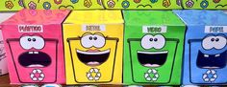
de la actividad
Ejemplo

Slide 35
Nombre de la actividad: |  | SEÑOR PASTO
Fecha de aplicación: |  | Miércoles 29 de Mayo de 2024
Campo formativo que sustenta el aprendizaje: |  | Ética, Naturaleza y Sociedades | Contenido: | Interacción, cuidado y conservación de la naturaleza, que favorece la construcción de una conciencia ambiental.
Procesos de Desarrollo del Aprendizaje (PDA): |  | II.- Se relaciona con la naturaleza y considera la importancia de sus elementos para la vida (aire, Sol, agua y suelo).
Transversalidad: |  | III.- Interactúa con respeto y empatía en la naturaleza e identifica los elementos y cuidados que necesitan los seres vivos.
FASE | ACTIVIDAD
 | INICIO:
 | Poner a los niños en plenaria y observar la actividad que nos toca realizar el día de hoy, mencionarles a los niños que hoy realizaremos un señor huerto y preguntarles: ¿Cómo creen que contribuye al ambiente la elaboración de un señor pasto?, ¿Cómo creen que se hace un señor pasto?, ¿Qué materiales creen que vamos a utilizar?
 | DESARROLLO:
 | Enseguida la maestra les proyectará la imagen de los materiales que se necesitan y los pasos para realizarlo. La maestra les irá leyendo los pasos y ellos lo irán elaborando con los materiales que se les solicitó previamente. Primero colocarán en una media un puñado de semillas de alpiste, posteriormente agregarán la tierra (50 gramos aproximadamente) y con ayuda de la maestra se le hará un nudo a la media formándose así como una esfera. Con las ligas se le dará forma a las orejas y a la nariz. Finalmente se le dibujarán o pegarán los ojos, pueden ser botones u ojos móviles (algunos ya tienen pegamento para adherirse); se le colocará agua a un vaso y se colocará ahí la cabeza. Se le cambiará el agua cada semana y observarán en el transcurso de los días como va creciendo el “cabello” del señor pasto. Una vez que les haya crecido el cabello, pueden colocarlos en alguna parte del jardín de la escuela y regarlo frecuentemente para crear un ambiente más verde en la escuela.
Aprendizaje Basado en Problemas ABP
5.- Vivamos la experiencia

Slide 36
 | CIERRE:
 | Finalmente, en a ficha de trabajo 13, los alumnos tacharán aquellos elementos que NO necesite las plantas para poder crecer. Despedir a los niños con el cuento “Había una vez una semilla”. https://www.youtube.com/watch?v=RbO47MbVBqA .
MATERIALES
Lámina “Señor pasto” Media de algodón 20 gramos de semilla de alpiste 50 gr de tierra Vaso de plástico transparente Botone, ojos móviles o plumón 3 ligas Ficha de trabajo 13 Crayones Lápiz Cuento: “Había una vez una semilla”
Aprendizaje Basado en Problemas ABP
TAREA
Traer para el día de mañana jueves 30 de Mayo media cartulina blanca.

Slide 37
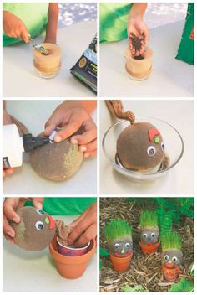
de la actividad
Ejemplo

Slide 38
Nombre de la actividad: |  | PROMOVAMOS EL CUIDADO DEL PLANETA
Fecha de aplicación: |  | Jueves 30 de Mayo de 2024
Campo formativo que sustenta el aprendizaje: |  | Ética, Naturaleza y Sociedades | Contenido: | Interacción, cuidado y conservación de la naturaleza, que favorece la construcción de una conciencia ambiental.
Procesos de Desarrollo del Aprendizaje (PDA): |  | I.- Evitar acciones que deterioren a la naturaleza e invita a sus pares a cuidarla.
Transversalidad: |  | II.- Promueve actitudes y acciones de cuidado hacia la naturaleza e involucra a las personas de su escuela y comunidad para colaborar en ellas.
FASE | ACTIVIDAD
 | INICIO:
 | Poner a los niños en plenaria y observar la actividad que nos toca realizar el día de hoy, enseguida preguntarles: ¿Cómo podemos promover o enseñar a los compañeros de otras aulas el cuidado del medio ambiente?, ¿Cómo podemos elaborar los carteles?, ¿con qué materiales?, ¿Qué mensaje le pondrían?
 | DESARROLLO:
 | Enseguida, con lo que ya saben y los materiales que hay en el aula realizarán carteles que promuevan el cuidado del medio ambiente en la escuela, como cerrar la llave, no desperdiciar agua, colocar la basura en su lugar, clasificar la basura, etc. Utilizarán los materiales que deseen, papeles de colores, recortes, plumones, crayones y la maestra los guiará y los apoyará en lo que necesiten. Por ultimo, saldrán del aula y pegarán los carteles en puntos estratégicos de la escuela para que los compañeros puedan observarlos.
Aprendizaje Basado en Problemas ABP
5.- Vivamos la experiencia

Slide 39
 | CIERRE:
 | Finalmente, se les harán las siguientes preguntas: ¿Qué aprendieron durante este proyecto?, ¿Qué es lo que daña el ambiente?, ¿Cómo podemos curar el planeta?, ¿creen que podamos enseñarle a otras personas cómo cuidar el planeta?, ¿seguirán realizando acciones para cuidar el ambiente?, ¿por qué? Por último, realizarán una corona con los cuidados del medio ambiente en la ficha de trabajo 14.
6.- Resultados
y análisis
MATERIALES
Media cartulina blanca Diversos materiales para la elaboración del cartel: papeles de colores, recortes, plumones, crayones, entre otros. Ficha de trabajo 14 Tijeras Pegamento Cinta adhesiva
Aprendizaje Basado en Problemas ABP

Slide 40
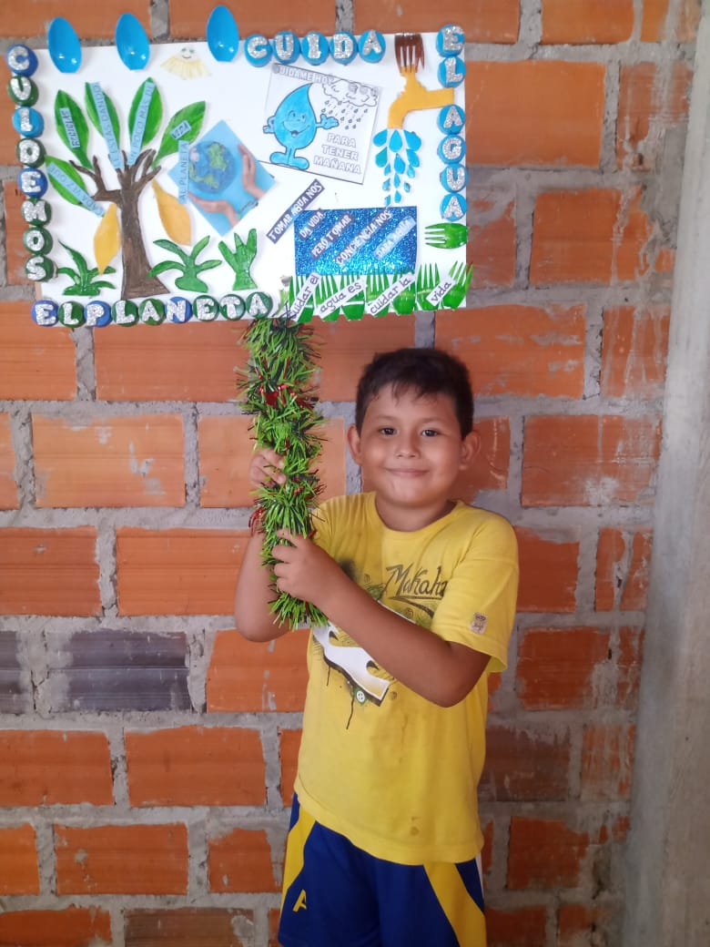
de la actividad
Ejemplo

Slide 41
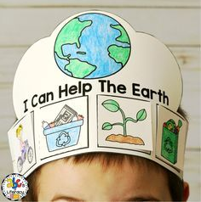
de la actividad
Ejemplo

Slide 42
de la actividad
Ejemplo

Slide 43

para la edición
Fuente utilizadas
KG Miss Speechy IPA
KG Shake it Off
Somelove
Beachworks
Farmers Market
Willow
HelloBigDeal
Descárgalas de DAFONT.COM
Este material es gratuito. Puedes conseguirlo en la página de Facebook “Aula Creativa” o en el canal de YouTube “Mtra. Karen Lucía” en donde estaré compartiendo los links de descarga.

Slide 44



Sígueme en
Aula Creativa
Karenf.09
Mtra. Karen Lucía

